Slide 1

02
小程序展示类模板（二）

Slide 2
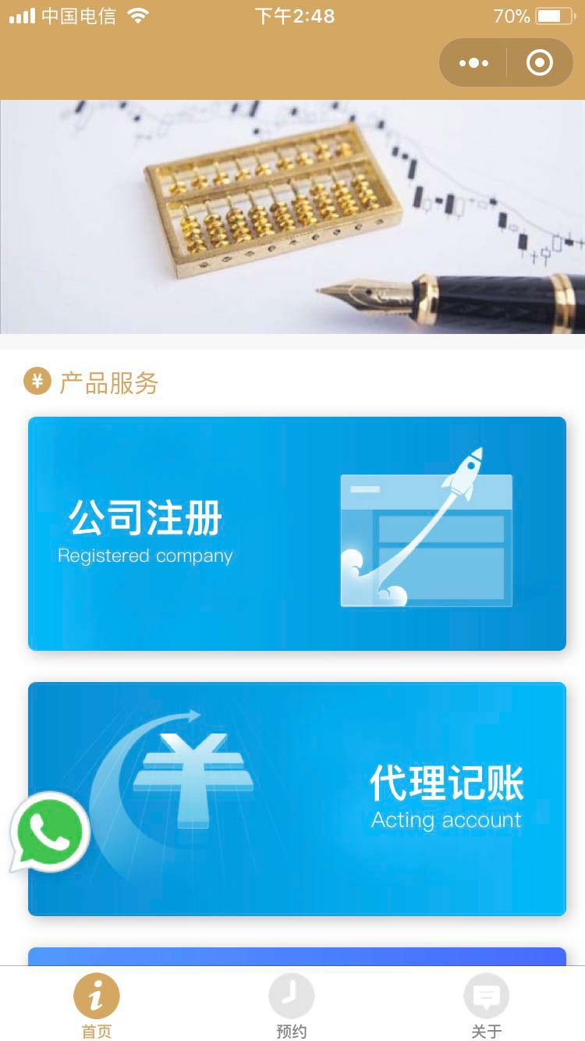
首页功能介绍
01 图片轮播功能
02基本功能展示
03 客服电话功能

Slide 3
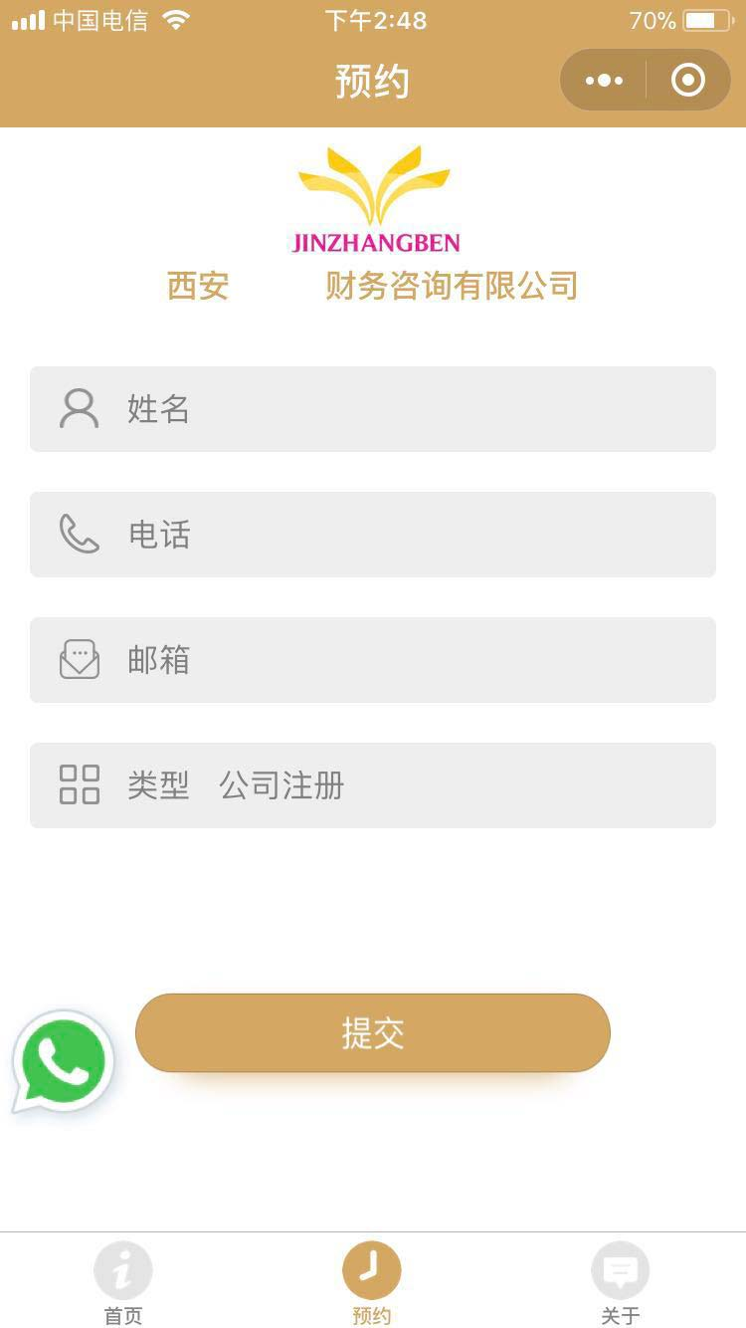
预约功能介绍
01 信息提交功能
02 客服电话功能

Slide 4
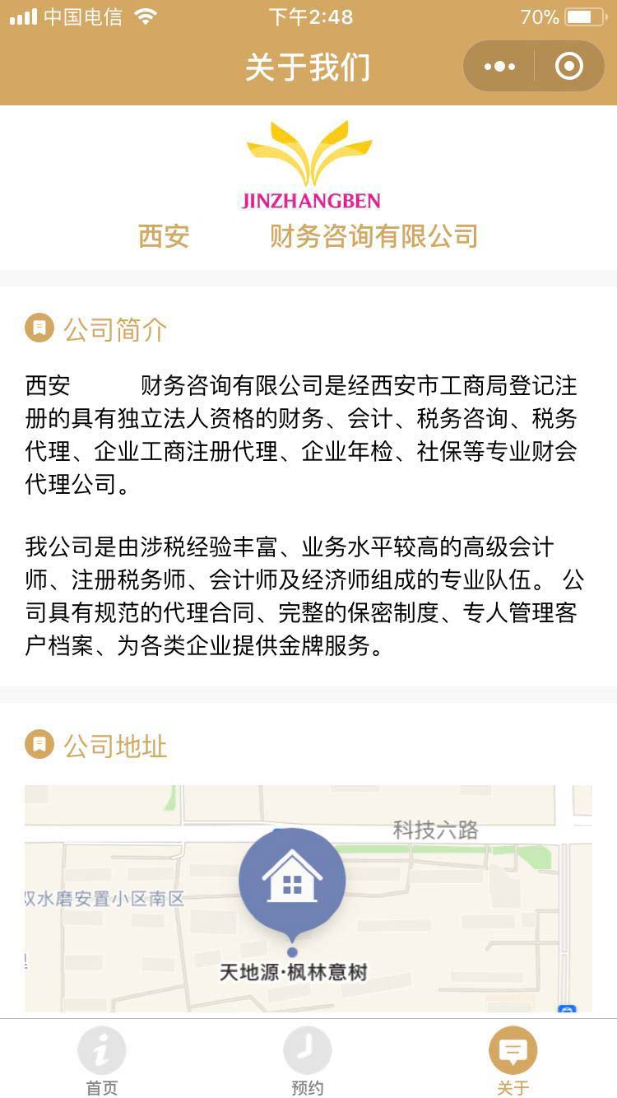
关于我们功能介绍
01 公司地址定位功能
02 客服电话功能

